Slide 1

Informática aplicada à agricultura
Departamento de Agronomia
Curso: Bacharelado em Eng. Agronômica
Prof. Esp. Flávio A. B. Neves
Goiatuba, fevereiro de 2026

Slide 2
Aula 01 a 03
Ementa, Objetivos e Bibliografia
Motivação
Apresentação Professor Aluno
Hardware
Exercício – ED1 e ED2
Introdução à Informática

Slide 3
Esp. Flávio Neves
Acadêmico
Bacharel em Rede de compactadores Salgado/2003
Especialista em Segurança da Informação FACUMINAS/2025

Slide 4
Esp. Flávio Neves
Profissional
Agente especialista VIVO 2001
Técnico de Informática AGEHAB - 2001 à 2003
Suporte DELL 2003 à 2004
Coordenador de TI ITEGO 2004-2007
Prof. De Informática ITEGO 2004-2015
Suporte Técnico COTEC 2021-2022
Diretor COTEC 2022-Atual

Slide 5
Ementa
Noções básicas sobre microcomputadores; noções de sistemas operacionais; editor de texto; planilhas eletrônicas; editor de apresentação; programação e rede de computadores; técnicas de programação; internet; uso de ferramentas e aplicações à agropecuária.
.
Objetivos
Reconhecer as novas tecnologias como recurso desencadeador de novas estratégias agrícolas, capaz de contribuir de forma significativa para o processo de construção do conhecimento, bem como avaliar os desdobramentos de sua inserção no âmbito da engenharia agronômica nos seus aspectos éticos, estéticos, sociais e políticos.

Slide 6
Motivação
Sistemas de software são reconhecidamente importantes ativos estratégicos para diversas organizações. Uma vez que tais sistemas, em especial os sistemas de informação, têm um papel vital no apoio aos processos de negócio das organizações, é fundamental que os sistemas funcionem de acordo com os requisitos estabelecidos. Neste contexto, uma importante tarefa no desenvolvimento de software é a identificação e o entendimento dos requisitos dos negócios que os sistemas vão apoiar (AURUM; WOHLIN, 2005).

Slide 7
Bibliografia
Básica
    MARÇULA, M.; FILHO, P. A. Informática: conceitos e aplicações. São Paulo: Erica, 2005.
    MICROSOFT PRESS. MS Excel e Word 2000 – passo a passo. São Paulo: Makron Books, 2000.
    SILVA, M.G. Informática: terminologia básica. 6. ed. São Paulo: Erica, 2004.
Complementar:
    BARBOSA, Simome Diniz Junqueira. Interação humano-computador/Simone Diniz Junqueira Barbosa, Bruno Santana Silva. – Rio de Janeiro: Elsevier, 2010.
    TANENBAUM, Andrew S. Organização estruturada de computadores / Andrew S. Tanenbaum, Todd Austin: tradução Daniel Vieira; revisão técnica Wagner Luiz Zucchi. – São Paulo: Pearson Prentice Hall, 2013.
    MONTEIRO, Mario Antonio. Introdução à organização de computadores / Mario A. Monteiro. 5 ed. - [Reimp–.] – Rio de Janeiro: LTC, 2014.
    NULL, Linda. Princípios básicos de arquitetura e organização de computadores / Linda Null, Juli Lobur: tradução: Maria Lúcia Blandk Lisbôa: refisão técnica: Carlos Arthur Lang Lisbôa. – 2 ed. – Porto Alegre: Bookman, 2010.
    PATTERSON, David A. Organização de computadores: interface hardware/software / David A. Pertterson, John L. Hennesy: [tradução Daniel Vieira], - 4 ed. – Rio de Janeiro Elsevier, 2014.
    REISNER, Trudi. Microsoft Office / Trudi Reisner ; tradução Vandenberg Dantas de Souza. – Rio de Janeiro: Campus. 1995.

Slide 8
Introdução à informática
Aula 02

Slide 9
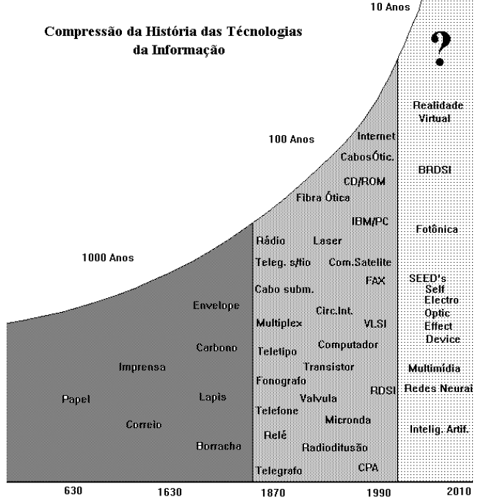

Slide 10
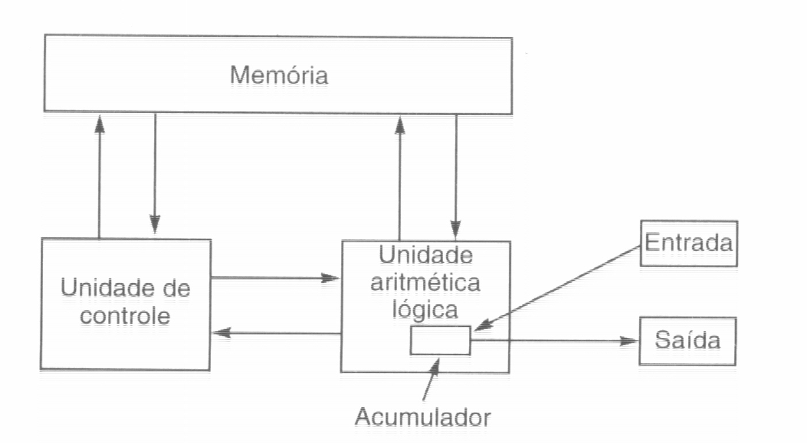
Introdução
A máquina original de Von Neumann

Slide 11
Introdução
Geração Zero
  Computadores Mecânicos e eletromecânicos (-1642-1945)
A Primeira Geração
  Válvulas (1945-1955)
A Segunda Geração
  Transistores (1955-1965)
A Terceira Geração
  Circuitos Integrados (1965-1980)
A Quarta Geração
  Integração de Circuitos em Escala Muito Alta (1980-2010)

Slide 12
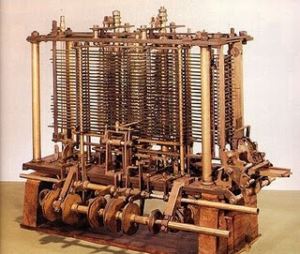
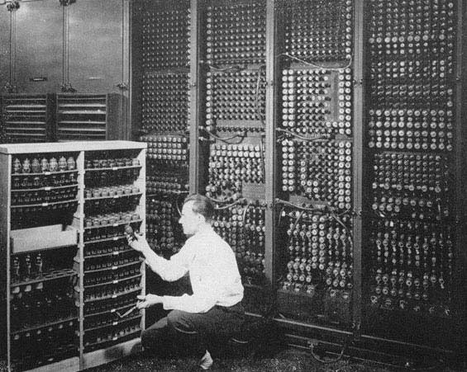
Gerações de Computadores
Geração Zero - Mecânicos
Anteriores a 1945
1ª Geração - Vávulas
Anteriores a 1945 a 1955

Slide 13
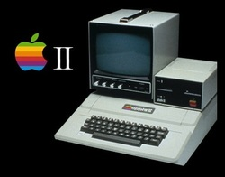
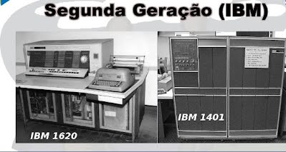
Gerações de Computadores
2ª Geração - Transistores
1955 a 1965
3ª Geração – CI’s
1965 a 1980

Slide 14
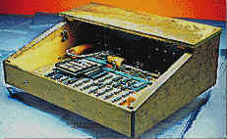
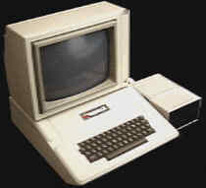
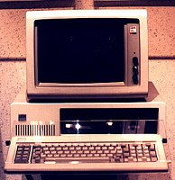
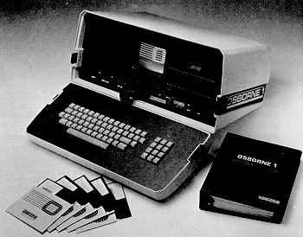
Evolução dos Computadores
Apple I
Apple II
IBM PC
Osborne I

Slide 15
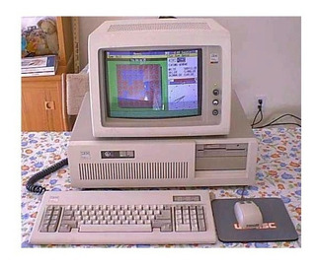
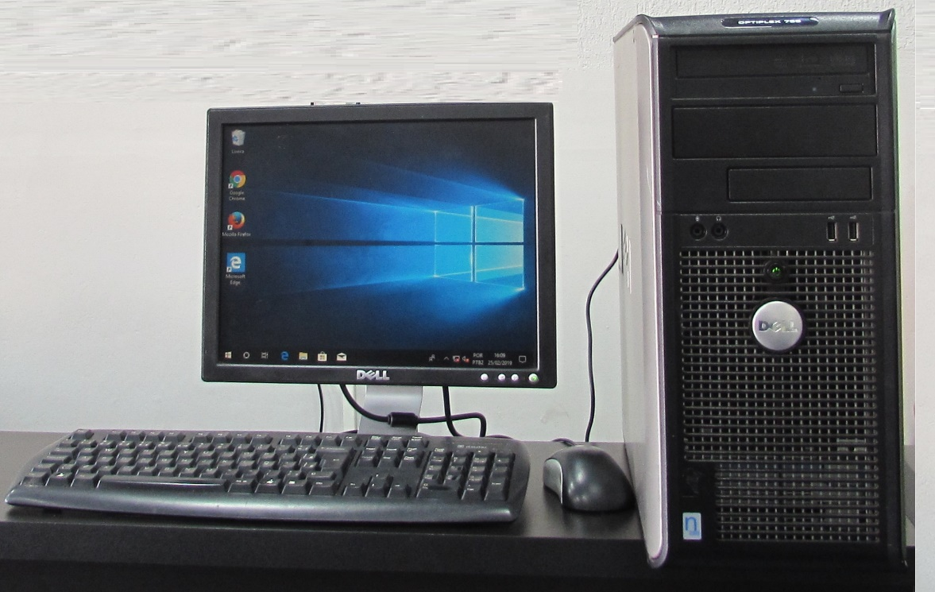
Gerações de Computadores
4ª Geração - Processadores
1980 a 2010
5ª Geração – CI’s
2010 até hoje

Slide 16
Exemplos de Famílias de Computadores
Evolução - Intel
Primeiros: 4004/4008
1ª Geração: 8088
2ª Geração: 80286
3ª Geração: 80386
4ª Geração: 80486
5ª Geração: Pentium e Pentium MMX
6ª Geração: Pentium Pro, Pentium II, Celeron, Pentium III, Pentium II Xeon, Pentium III Xeon
7ª Geração: Pentium 4
8ª Geração IA-64 Itanium
9ª Intel i3, i5 e i7 e suas versões......
Premissa da Intel: Compatibilidade

Slide 17
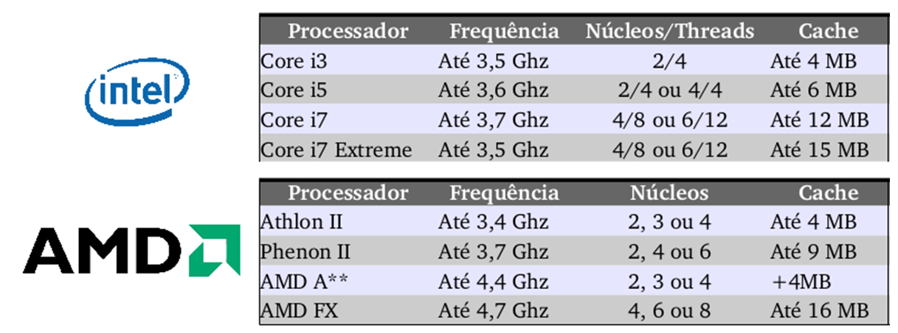
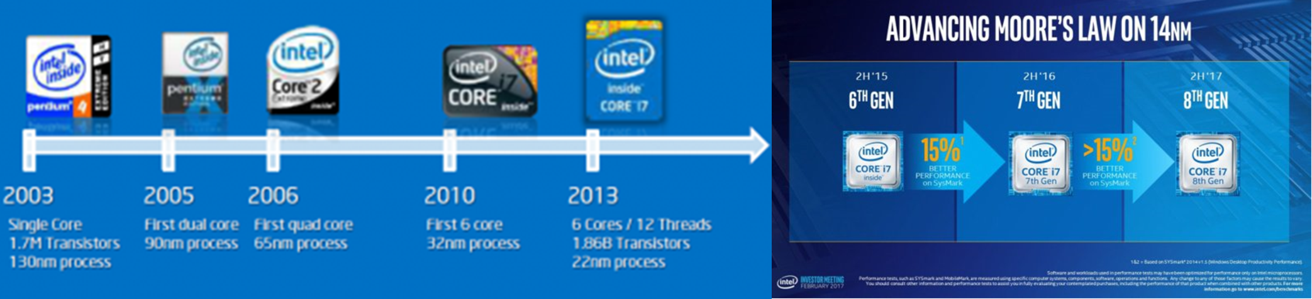
Evolução dos Processadores

Slide 18
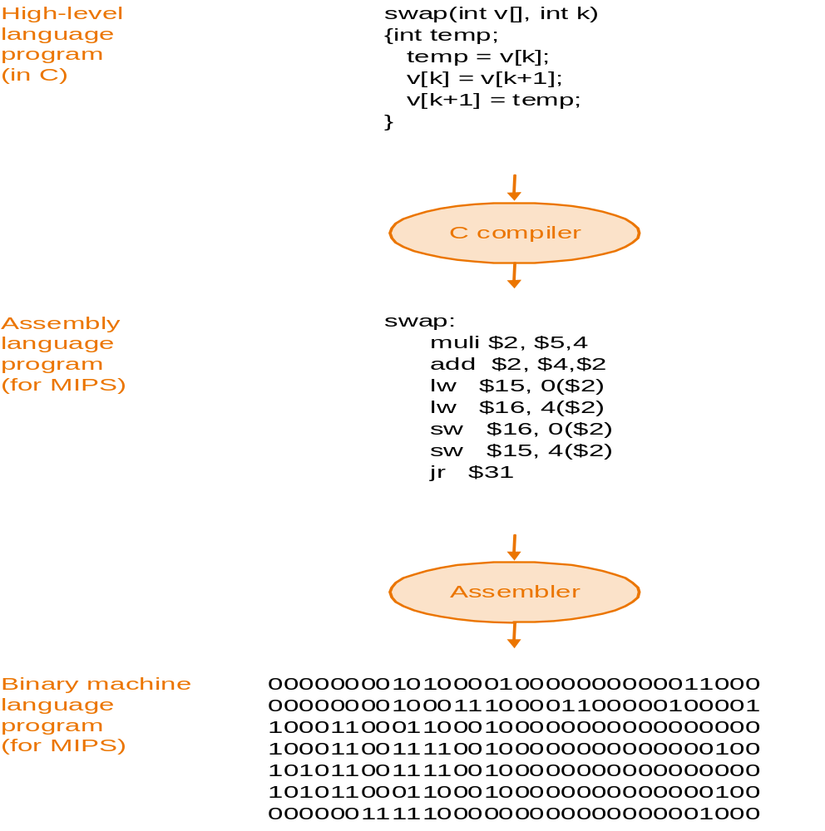
Abstração
Descendo no nível de abstrações revelam-se outras informações

Slide 19
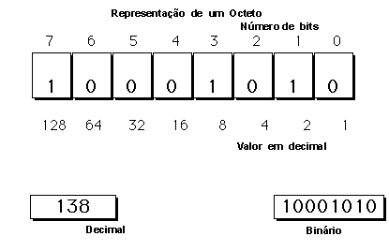
Bit e Byte
BIT é uma contração de Binary DigiT e representa um dos valores possíveis em binário, 0 ou 1.
BYTE é um grupo de 8 bits
Lembre que 2³ = 8. Em um byte, há 2⁸ = 256 combinações
* pode-se representar 256 diferentes valores, desde 00000000 até 11111111.

Slide 20
Memórias
Aula 03

Slide 21
Sistemas Embarcados
Os sistemas embarcados são compostos por uma unidade de processamento, que é um circuito integrado, fixado a um circuito impresso.
“Sistemas embarcados são sistemas que possuem uma capacidade de processamento de informações vindas de um software que está sendo processado internamente nessa unidade.”

Slide 22
Arquitetura Sistemas Embarcados
Internamente a um sistema embarcado, o item mais evidente é a memória, pois ele necessita de um local para armazenar o software embarcado, dados temporários vindos dos processamentos e as instruções básicas do processador.

Slide 23
Arquitetura Sistemas Embarcados
Memórias eletrônicas têm como características:
Tempo de acesso: é o tempo necessário para acessar a memória e realizar uma operação de leitura e gravação.
Capacidade: quantidade efetiva de dados que podem ser armazenados no interior da memória.
Não volatilidade: capacidade de a memória manter seus dados mesmo quando não houver energia elétrica.
Tempo de latência: é o intervalo mínimo entre cada operação de leitura ou escrita na memória. Ele deve ser essencialmente respeitado, pois pode acarretar na utilização de espaços indevidos da memória, podendo causar a perda ou manipulação incorreta.

Slide 24
Arquitetura Sistemas Embarcados
RAM (Randon Access Memory – Memória de acesso aleatório)
  Memória de acesso aleatório eletricamente em nível de bytes
  Volátil com apagamento eletricamente
ROM (Read Only Memory – Memória exclusiva de leitura)
  Memória apenas de leitura, Gravação em Máscara
  Não volátil não apagável
  BIOS – Sistema Básico de Entrada e Saída
PROM (Programmable Read Only Memory – Memória programável exclusiva para leitura)
  Memória de Leitura programável Eletricamente
  Apenas uma gravação, não volátil

Slide 25
Arquitetura Sistemas Embarcados
EPROM (Erasable Programmable Read Only Memory -Memória programável exclusivamente para leitura)
  Memória de Leitura com gravação elétrica - Pastilha
  Não Volátil e podendo ser apagada a gravação com Luz UV
EEPROM ou E² PROM (Eletrically Erasable Programmable Read Only Memory - Memória programável apagável exclusivamente para leitura)
  Memória de Leitura com gravação elétrica em nível de Bytes
  Não Volátil e podendo ser apagada eletricamente
Flash
  Memória Principalmente para Leitura com gravação a nível de blocos eletricamente
  Não Volátil, Muito utilizada em mascaras para impressoras de produção e Pen Drives.

Slide 26
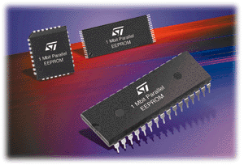
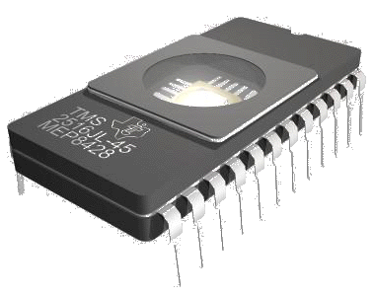
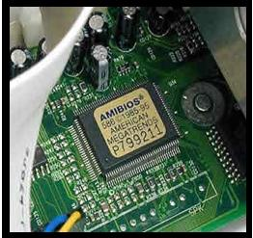
Encapsulamento ou Circuito Impresso
EEPROM
EPROM
ROM

Slide 27
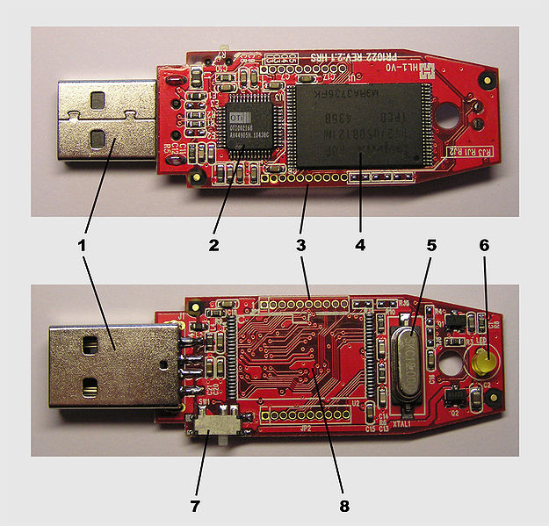
Memória Flash - Pendrive
1 - Conector USB
2 - Dispositivo de controle de armazenamento USB
3 - Pontos de teste
4 - Chip de memória flash
5 - Oscilador de cristal
6 - LED7Chave de proteção contra gravação
8 - Espaço para um chip de memória flash adicional

Slide 28
Hierarquia das memórias
Tipo
Capacidade
Velocidade
Custo
Localização
Volatilidade
Registrador
Bytes
muito alta
muito alto
UCP
Volátil
Memória Cache
Kbytes
alta
alto
UCP/placa
Volátil
Memória Principal
Mbytes
média
médio
Placa
Volátil
Memória Auxiliar
Gbytes
baixa
baixo
Externa
Não Volátil

Slide 29
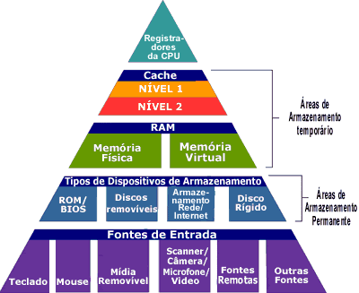

Slide 30
Sistemas Embarcados – Memórias
Memória de Programa: é o local onde fica armazenado o firmware do sistema embarcado, geralmente uma memória FLASH, que fornece ao programador a possibilidade de gravar muitas vezes o seu software embarcado.
Memória de Dados: compreende a parte onde serão armazenados os registros, as variáveis e todos os espaços reservados para o processamento temporário é uma memória volátil.
Memória de Armazenamento: são memórias extras, não voláteis acopladas para aumentar o armazenamento de dados de forma segura e garantir a regravação.

Slide 31
Vídeo a História do Computador

Slide 32
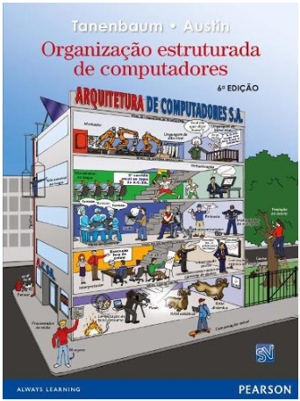
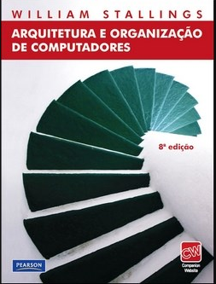
Referências
TANENBAUM, Andrew S. Organização estruturada de computadores/Andrew S. Tanenbaum, Todd Austin; tradução Daniel Vieira; revisão técnica Wagner Luiz Zucchi 6ª ed. – São Paulo: Pearson Prentice Hall, 2013.
STALLINGS, Willian. Arquitetura e organização de computadores/Willian Stallings. 8º ed. - são Paulo: Pearson Hall, 2010.
https://pt.wikipedia.org/wiki/Arquitetura_de_von_Neumann.
https://rocketz.com.br/store/articles/evolucao-dos-processadores-nos-ultimos-10-anos.
http://www.intel.com.br/content/www/br/pt/processors/core/core-i7-processor.html.

Slide 33
Perguntas
flavio.neves@unicerrado.edu.br

